Slide 1


PERANCANGAN SISTEM PAYROLL KARYAWAN POLITEKNIK NEGERI BATAM BERBASIS APLIKASI SMARTPHONE
Disusun Oleh :
Kifli 3311811001
Yulia Febrianti.M 3311811025
M. Chaliq Edgar D.H 3311811090

Slide 2

Deskripsi Umum Sistem
Berikut adalah Aplikasi Payroll Polibatam ! Khusus Bag. keuangan yang akan dimodelkan memiliki fungsi-fungsi sebagai berikut:
Validasi Karyawan
Login
Mengelola data karyawan
- Memasukkan data karyawan baru
- Mengubah data karyawan
- Menghapus data karyawan
- Mencari data karyawan
- Melihat data karyawan
- Menghitung gaji karyawan
Memasukkan gaji karyawan
Mengubah data gaji karyawan
Menghapus data gaji karyawan
Mencari data gaji karyawan
Melihat data gaji karyawan
Menghitung tunjangan karyawan
- Memasukkan data tunjangan karyawan
- Mengubah data tunjangan karyawan
- Menghapus data tunjangan karyawan
- Mencari data tunjangan karyawan
- Melihat data tunjangan karyawan

Slide 3

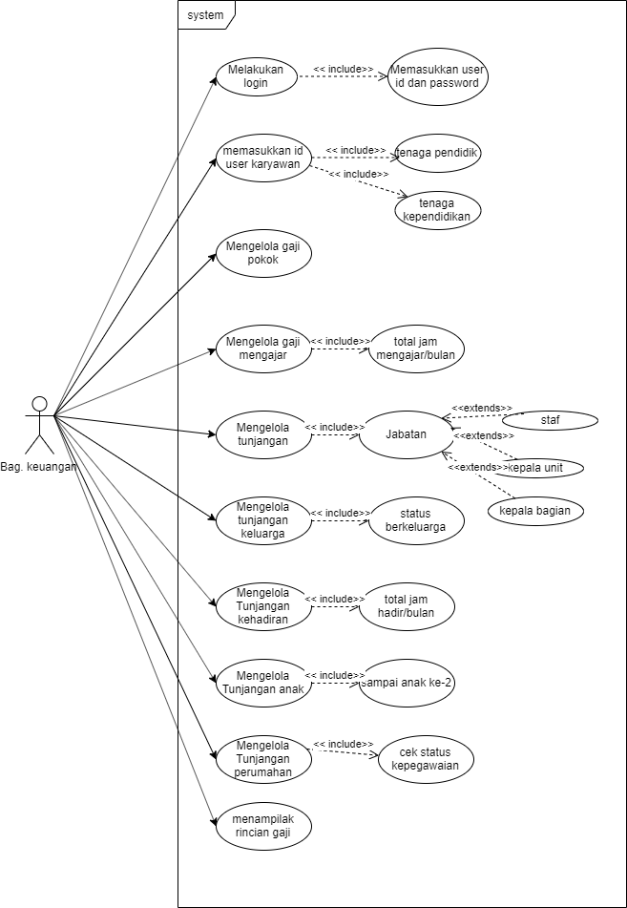
Use Case Diagram (Bag. Keuangan)
Berikut adalah use case diagram / diagram use case dari Aplikasi Payroll Polibatam!

Slide 4

Use Case Deskripsi (Bag. Keuangan) 1. Pendefinisian Aktor Berikut adalah hasil pendefinisian aktor pada Sistem Payroll Karyawan Politeknik Negeri Batam 2.Pendefinisian Use Case Berikut adalah hasil pendefinisian use case payroll poltek batam
No | Aktor | Deskripsi
1 | Bag. Keuangan | Bag. Keuangan dapat meneglola gaji karyawan
No | Use Case | Deskripsi
1 | Login | Memasukkan id user dan password keuangan
2 | Memasukkan id user karyawan | Memasukkan id user dari tenaga pendidik dan kependidikan
3 | Mengelola gaji pokok | Bag. Keuangan dapat mengelola gaji pokok seperti menghitug gaji, memasukkan gaji, melakukan update gaji atau pun penghapusan data gaji
4 | Mengelola gaji mengajar | Bag. Keuangan dapat mengelola gaji mengajar seperti menghitug gaji, memasukkan gaji, melakukan update gaji atau pun penghapusan data gaji. Gaji mengajar di dapat dari total jam mengajar/bulan
5. | Mengelola tunjangan | Bag. Keuangan dapat mengelola tunjangan seperti menghitug tunjangan yang di dapat berdasarkan jabatan, (staf, kepala unit, kepala bagian). Dan melakukan (CRUD)
6 | Mengelola tunjangan keluarga | Bag. Keuangan dapat mengelola tunjangan keluarga seperti menghitug tunjangan yang di dapat berdasarkan status berkeluarga. Dan melakukan (CRUD)
7 | Mengelola tunjangan kehadiran | Bag. Keuangan dapat mengelola tunjangan seperti menghitug tunjangan kehadiran yang di dapat berdasarkan total jam hadir/bulan. Dan melakukan (CRUD)
8 | Mengelola tunjangan anak | Bag. Keuangan dapat mengelola tunjangan anak seperti menghitug tunjangan yang di dapat sampai anak ke 2. Dan melakukan (CRUD)
9 | Mengelola tunjangan perumahan | Bag. Keuangan dapat mengelola tunjangan seperti menghitug tunjangan yang di dapat berdasarkan status kepegawaian. Dan melakukan (CRUD)
10 | Menampilkan gaji karyawan | Bag. Keuangan dapat menampilkan rincian gaji karyawan. Dan melakukan (CRUD)

Slide 5
Pembuatan Use Case Skenario Berikut adalah hasil pendefinisian beberapa use case skenaio (tidak kami sertakan semua) dari masing-masing use case yang telah didefinisikan sebelumnya: 1. Nama Use Case : Login Skenario:
Aksi Aktor | Reaksi Sistem
Skenario Normal
1. Memasukkan nama lengkap dan password
 | 2. Memeriksa valid tidaknya data masukan dengan memeriksa ke tabel karyawan
 | 3. Masuk ke tampilan utama
Skenario Alternatif
1. Memasukkan nama lengkap dan password
 | 2. Memeriksa valid tidaknya data masukan dengan memeriksa ke tabel karyawan
 | 3. Menampilkan pesan login tidak valid
4. Memasukkan nama lengkap dan password yang valid
 | 5. Memeriksa valid tidaknya data masukan dengan memeriksa ke tabel karyawan
 | 6. Masuk ke tampilan utama

Slide 6

2. Nama Use Case : memasukkan id user karyawan Skenario:
Aksi Aktor | Reaksi Sistem
Skenario Normal
1. Memasukkan id user
 | 2. Memeriksa valid tidaknya data masukan dengan memeriksa ke tabel karyawan
 | 3. Masuk ke tampilan utama
Skenario Alternatif
1. Memasukkan id user
 | 2. Memeriksa valid tidaknya data masukan dengan memeriksa ke tabel karyawan
 | 3. Menampilkan pesan login tidak valid
4. Memasukkan id user yang valid
 | 5. Memeriksa valid tidaknya data masukan dengan memeriksa ke tabel karyawan
 | 6. Masuk ke tampilan utama

Slide 7
3. Nama Use Case : Mengelola gaji pokok (menghitung gaji pokok) Skenario:
Aksi Aktor | Reaksi Sistem
Skenario Normal
 | 1. Memeriksa status login
2. Memasukkan data perhitungan gaji
 | 3. Memeriksa valid tidaknya data masukan
 | 4. Menyimpan data barang ke basis data
 | 5. Menampilkan pesan sukses disimpan
Skenario Alternatif
 | 1. Memeriksa status login
2. Memasukkan data perhitungan gaji
 | 3. Memeriksa valid tidaknya data masukan
 | 4. Mengeluarkan pesan bahwa data masukan tidak valid
5. Memperbaiki data masukan yang tidak valid
 | 6. Memeriksa valid tidaknya data masukan
 | 7. Menyimpan data gaji pokok ke basis data
 | 8. Menampilkan pesan sukses disimpan

Slide 8

Nama Use Case : Mengelola gaji (menghitung gaji mengajar) Skenario:
Aksi Aktor | Reaksi Sistem
Skenario Normal
 | 1. Memeriksa status login
2. Memasukkan data perhitungan gaji mengajar
 | 3. Memeriksa valid tidaknya data masukan yaitu total jam mengajar per bulan
 | 4. Menyimpan data gaji mengajar ke basis data
 | 5. Menampilkan pesan sukses disimpan
Skenario Alternatif
 | 1. Memeriksa status login
2. Memasukkan data perhitungan gaji mengajar
 | 3. Memeriksa valid tidaknya data masukan yaitu total jam mengajar/bulan
 | 4. Mengeluarkan pesan bahwa data masukan tidak valid
5. Memperbaiki data masukan yang tidak valid
 | 6. Memeriksa valid tidaknya data masukan
 | 7. Menyimpan data gaji mengajar ke basis data
 | 8. Menampilkan pesan sukses disimpan

Slide 9
Nama Use Case : Mengelola tunjangan (menghitung tunjangan) Skenario:
Aksi Aktor | Reaksi Sistem
Skenario Normal
 | 1. Memeriksa status login
2. Memasukkan data perhitungan tunjangan
 | 3. Memeriksa status jabatan
 | 4. Menyimpan data tunjangan ke basis data
 | 5. Menampilkan pesan sukses disimpan
Skenario Alternatif
 | 1. Memeriksa status login
2. Memasukkan data perhitungan tunjangan
 | 3. Memeriksa status jabatan
 | 4. Mengeluarkan pesan bahwa data masukan tidak sesuai dengan status jabatan
5. Memperbaiki data masukan yang tidak sesuai
 | 6. Memeriksa valid tidaknya data masukan
 | 7. Menyimpan data tunjangan ke basis data
 | 8. Menampilkan pesan sukses disimpan.

Slide 10

Nama Use Case : Mengelola Tunjangan keluarga (menghitung tunjangan keluarga) Skenario:
Aksi Aktor | Reaksi Sistem
Skenario Normal
 | 1. Memeriksa status login
2. Memasukkan data perhitungan tunjangan keluarga
 | 3. Memeriksa status berkeluarga
 | 4. Menyimpan data tunjangan keluarga ke basis data
 | 5. Menampilkan pesan sukses disimpan
Skenario Alternatif
 | 1. Memeriksa status login
2. Memasukkan data perhitungan tunjangan keluarga
 | 3. Memeriksa status berkeluarga
 | 4. Mengeluarkan pesan bahwa tidak mendapat tunjangan keluarga
5. Memperbaiki data masukan yang tidak valid
 | 6. Memeriksa valid tidaknya data masukan
 | 7. Menyimpan data tunjangan keluarga ke basis data
 | 8. Menampilkan pesan sukses disimpan

Slide 11

Nama Use Case : Mengelola Tunjangan kehadiran (menghitung tunjangan kehadiran) Skenario:
Aksi Aktor | Reaksi Sistem
Skenario Normal
 | 1. Memeriksa status login
2. Memasukkan data perhitungan tunjangan kehadiran
 | 3. Memeriksa jumlah kehadiran per bulan
 | 4. Menyimpan data tunjangan kehadiran basis data
 | 5. Menampilkan pesan sukses disimpan
Skenario Alternatif
 | 1. Memeriksa status login
2. Memasukkan data perhitungan tunjangan kehadiran
 | 3. Memeriksa jumlah kehadiran per bulan
 | 4. Mengeluarkan pesan bahwa jumlah kehadiran tidak sesuai
5. Memperbaiki data masukan yang tidak sesuai
 | 6. Memeriksa valid tidaknya data masukan
 | 7. Menyimpan data tunjangan kehadiran ke basis data
 | 8. Menampilkan pesan sukses disimpan

Slide 12
Nama Use Case : Mengelola Tunjangan anak (menghitung tunjangan anak)
Skenario:
Aksi Aktor | Reaksi Sistem
Skenario Normal
 | 1. Memeriksa status login
2. Memasukkan data perhitungan tunjangan anak
 | 3. Memeriksa jumlah anak
 | 4. Menyimpan data tunjangan anak ke basis data
 | 5. Menampilkan pesan sukses disimpan
Skenario Alternatif
 | 1. Memeriksa status login
2. Memasukkan data perhitungan tunjangan anak
 | 3. Memeriksa jumlah anak
 | 4. Mengeluarkan pesan bahwa jumlah tunjangan anak adalah 2
5. Memperbaiki data masukan yang tidak sesuai
 | 6. Memeriksa valid tidaknya data masukan
 | 7. Menyimpan data tunjangan anak ke basis data
 | 8. Menampilkan pesan sukses disimpan

Slide 13

Nama Use Case : Mengelola Tunjangan perumahan (menghitung tunjangan perumahan) Skenario:
Aksi Aktor | Reaksi Sistem
Skenario Normal
 | 1. Memeriksa status login
2. Memasukkan data perhitungan tunjangan perumahan
 | 3. Memeriksa status kepegawaian
 | 4. Menyimpan data tunjangan perumahan ke basis data
 | 5. Menampilkan pesan sukses disimpan
Skenario Alternatif
 | 1. Memeriksa status login
2. Memasukkan data perhitungan tunjangan anak
 | 3. Memeriksa status kepegawaian
 | 4. Mengeluarkan pesan bahwa tidak dapat tunjangan perumahan karena status kepegawaian tidak tetap
5. Memperbaiki data masukan yang tidak sesuai
 | 6. Memeriksa valid tidaknya data masukan
 | 7. Menyimpan data tunjangan perumahan ke basis data
 | 8. Menampilkan pesan sukses disimpan

Slide 14
Nama Use Case : Mengecek rincian pendapatan Skenario:
Aksi Aktor | Reaksi Sistem
Skenario Normal
1. Mengklik Lihat rincian gaji
 | 2. Menampilkan tabel data rincian gaji berisi informasi mengenai (pajak, koperasi, iuran lainnya)
3. Mengklik Kembali
 | 4. Kembali ke halaman menu utama

Slide 15
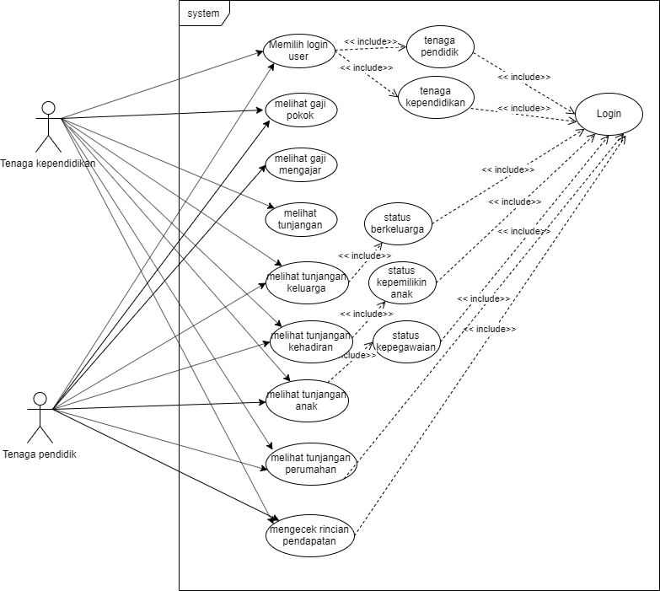
Use Case Diagram (user karyawan)
Berikut adalah use case diagram / diagram use case dari Aplikasi Payroll Polibatam

Slide 16
Use Case Deskripsi (user karyawan)
1. Pendefinisian Aktor
Berikut adalah hasil pendefinisian aktor pada Sistem Payroll Karyawan Politeknik Negeri Batam
No | Aktor | Deskripsi
1 | Tenaga pendidik | Tenaga pendidik mempunyai gaji pokok dan gaji mengajar. Gaji mengajar dihitung dari total jam mengajar setiap bulannya.
2 | Tenaga Kependidikan | Tenaga kependidikan mendapatkan gaji pokok dan tunjangan. Tunjangan diberikan berdasarkan jabatan yang ditempati, mulai dari staf, kepala unit sampai kepala bagian.
3. | Keuangan | Bagian keuangan adalah yang mengatur gaji karyawan
2.Pendefinisian Use Case Berikut adalah hasil pendefinisian use case pada Sistem Payroll Karyawan Politeknik Negeri Batam
No | Use Case | Deskripsi
1 | Login | Karyawan harus harus login terlebih dahulu sebelum menggunakan system atau register terlebih dahulu jika belum memiliki akun.
2 | Melihat gaji pokok | Dapat melihat gaji mengajar yang Didapatkan oleh tenaga pendidik dan kependidikan.
3 | Melihat gaji mengajar | Dapat melihat gaji mengajar yang Didapatkan oleh tenaga pendidik. Gaji mengajar dihitung dari total jam mengajar setiap bulannya.
4 | Melihat tunjangan | Didapatkan oleh tenaga kependidikan. Tunjangan diberikan berdasarkan jabatan yang ditempati, mulai dari staf, kepala unit sampai kepala bagian.
5. | Melihat tunjangan keluarga | Dapat melihat tunjangan keluarga bagi Karyawan yang telah berkeluarga .
6 | Melihat tunjangan kehadiran | Dapat melihat tunjangan kehadiran. Karyawan mendapatkan tunjangan kehadiran sesuai dengan jumlah hari hadir dalam sebulan.
7 | Melihat tunjangan anak | Dapat melihat tunjangan anak sampai anak ke -2 bagi Karyawan yang telah mempunyai anak
8 | Melihat tunjangan perumahan | Dapat melihat tunjangan perumahan. Karyawan dengan status pegawai tetap mendapatkan tunjangan perumahan.
9 | Mengecek rincian pendapatan | Dapat mengecek rincian pendapatan oleh semua karyawan

Slide 17
ERD

Slide 18
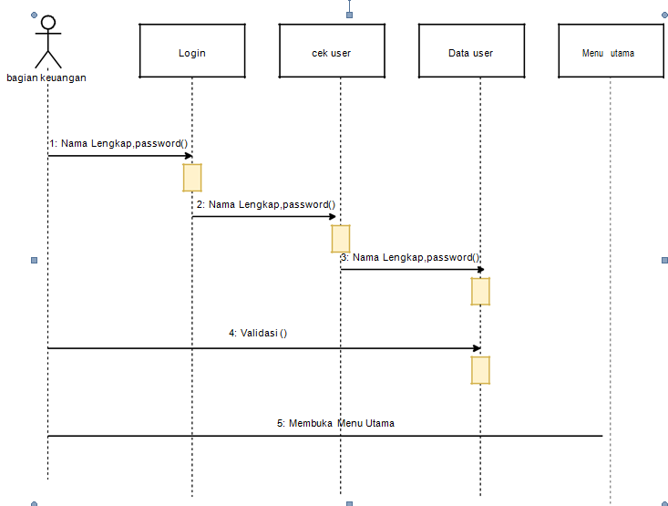
Sequence Diagram
Berikut adalah sequence diagram / diagram sequence dari Aplikasi Payroll Polibatam!
1. Diagram Log In

Slide 19
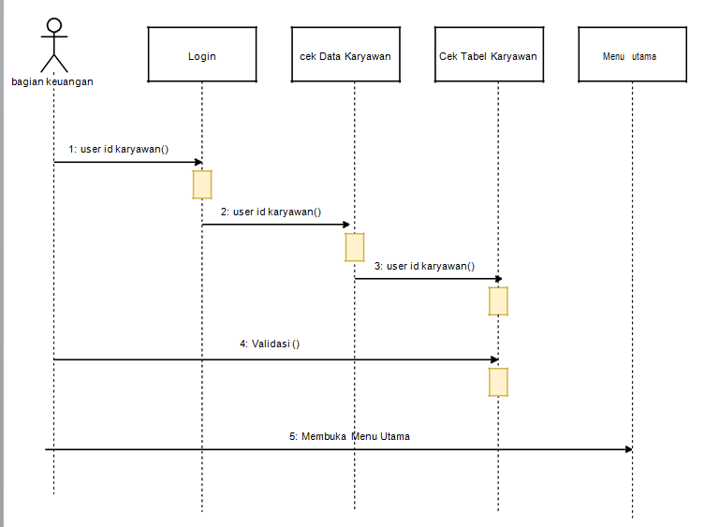
Diagram id user karyawan

Slide 20
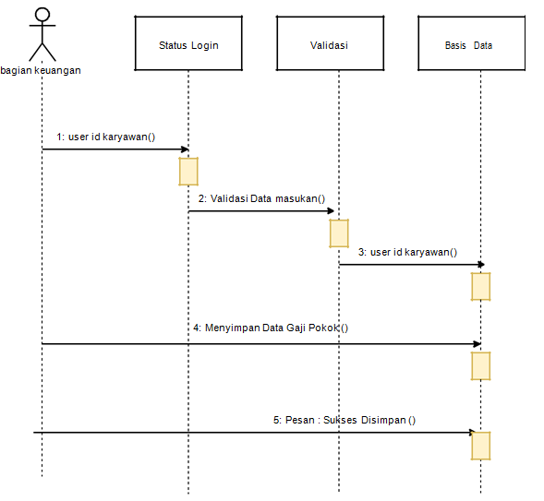
Diagram Menghitung Gaji Pokok

Slide 21

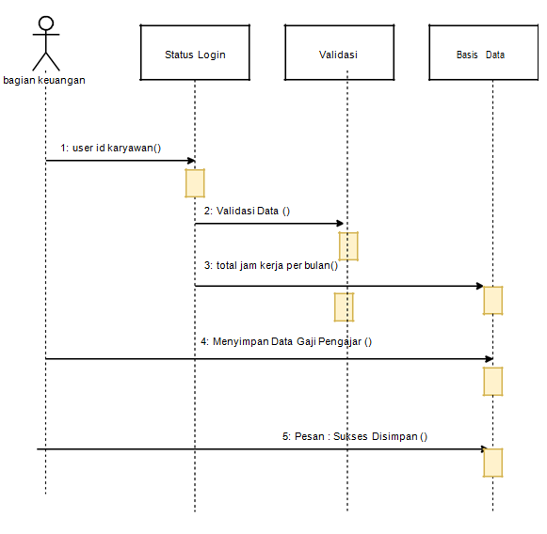
Sequence Diagram Menghitung Gaji Pengajar

Slide 22
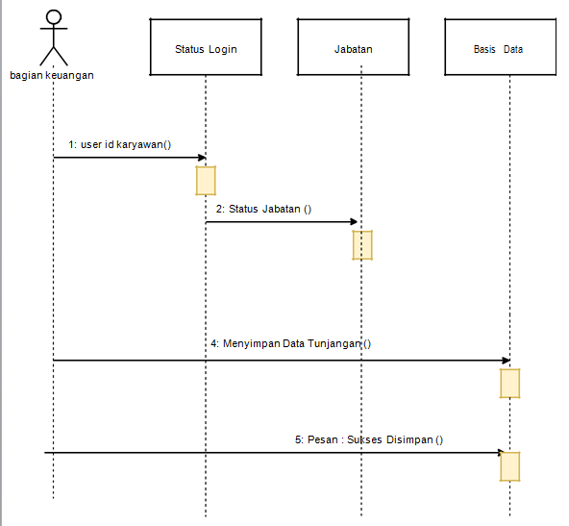
Sequence Diagram Status Tunjangan

Slide 23
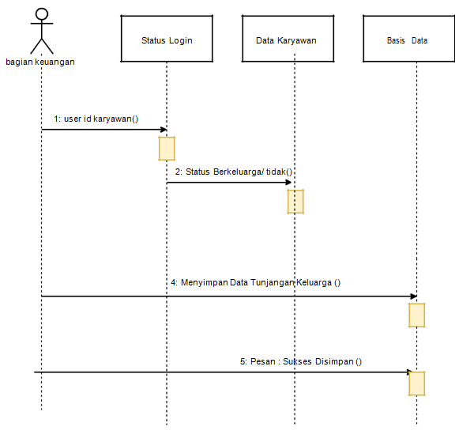
Sequence Diagram Status Tunjangan Keluarga

Slide 24
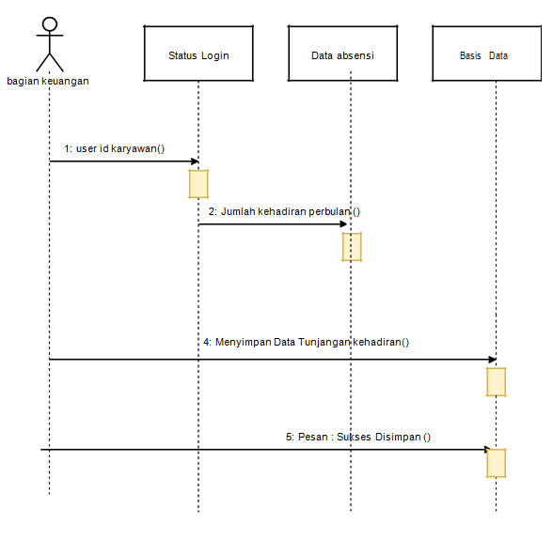
Sequence Diagram Kehadiran

Slide 25

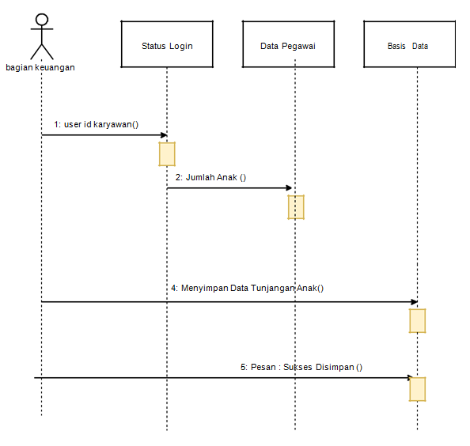
Sequence Diagram Tunjangan Anak

Slide 26
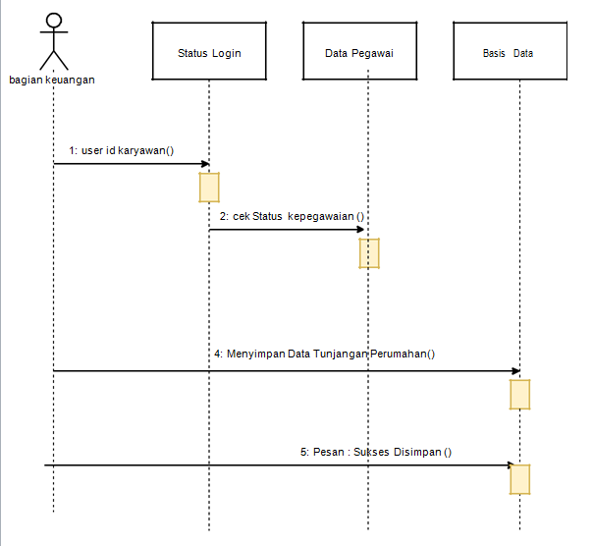
Sequence Diagram Tunjangan Perumahan

Slide 27

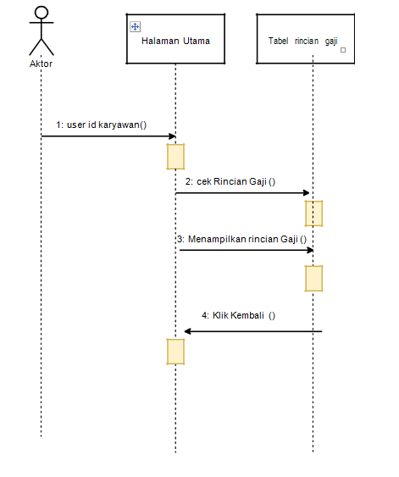
Sequence Diagram Rincian Gaji

Slide 28
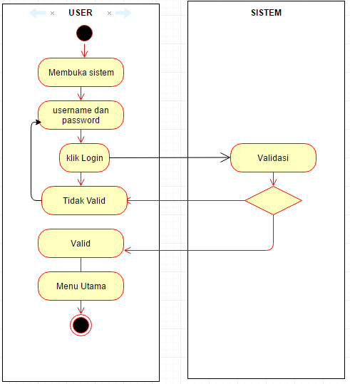
Activity diagram
Berikut adalah class diagram / diagram class dari Aplikasi Payroll Polibatam!
Nama Use Case : Login
Activity diagram

Slide 29

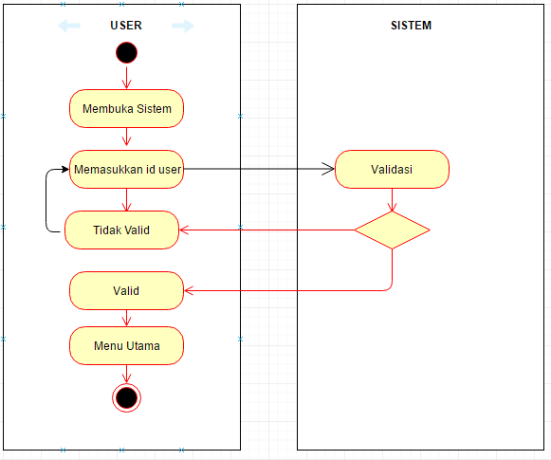
Nama Use Case : memasukkan id user karyawan

Slide 30
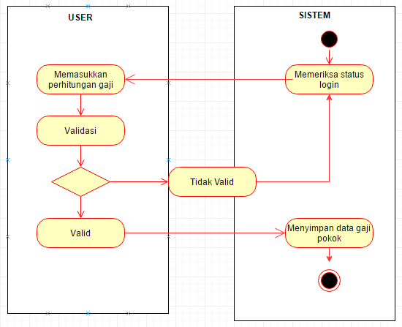
Nama Use Case : Mengelola gaji pokok (menghitung gaji pokok)

Slide 31

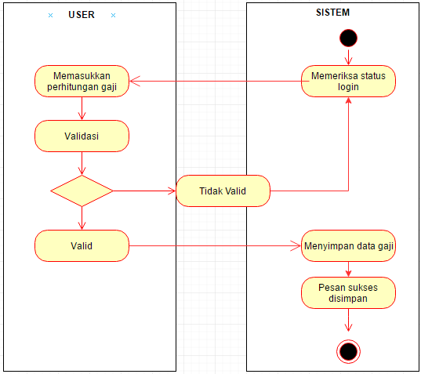
Nama Use Case : Mengelola gaji pokok (menghitung gaji mengajar)

Slide 32
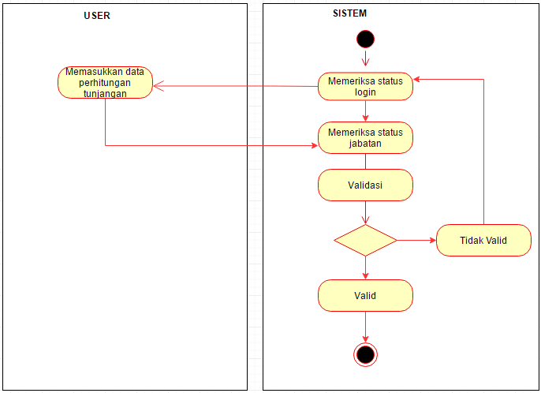
Nama Use Case : Mengelola tunjangan (menghitung tunjangan)

Slide 33

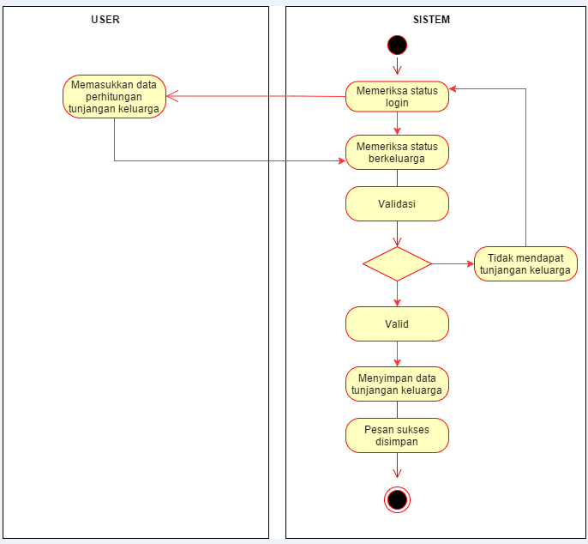
Nama Use Case : Mengelola Tunjangan keluarga (menghitung tunjangan keluarga

Slide 34
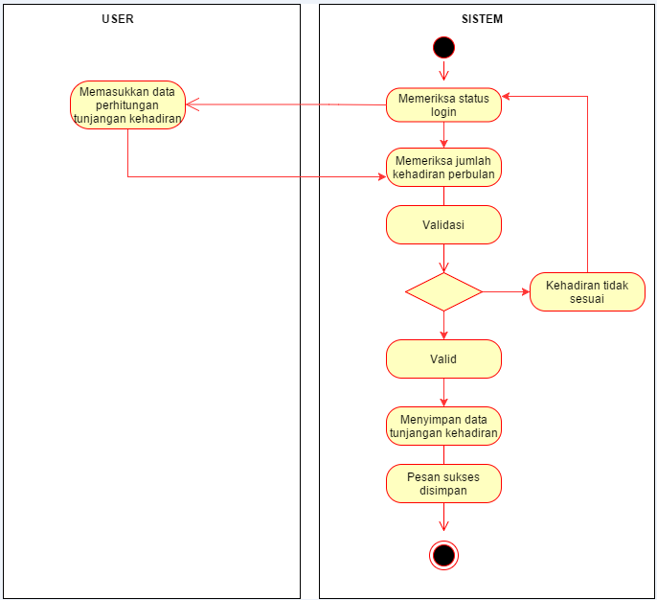
Nama Use Case : Mengelola Tunjangan kehadiran (menghitung tunjangan kehadiran)

Slide 35

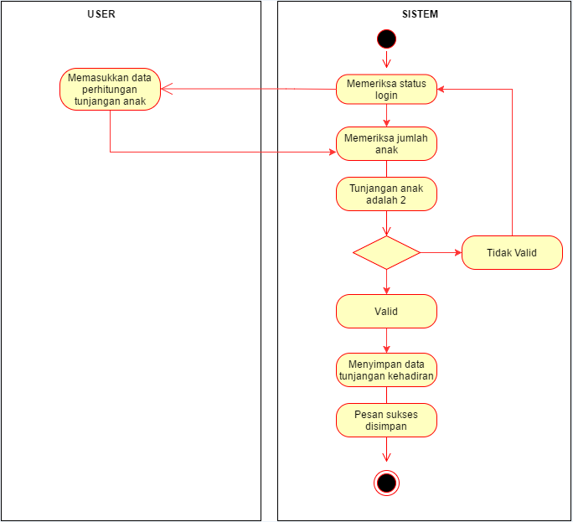
Nama Use Case : Mengelola Tunjangan anak (menghitung tunjangan anak)

Slide 36
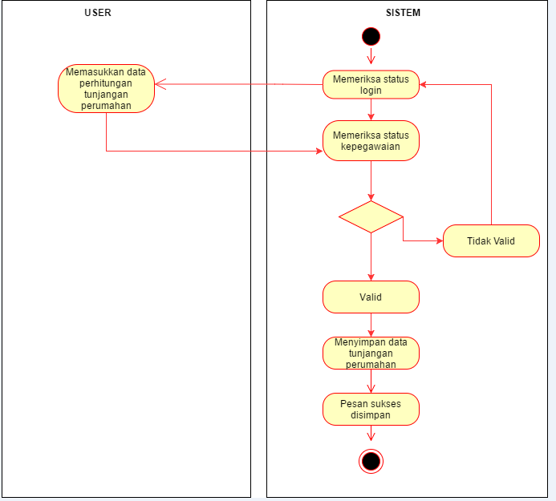
Nama Use Case : Mengelola Tunjangan perumahan (menghitung tunjangan perumahan)

Slide 37
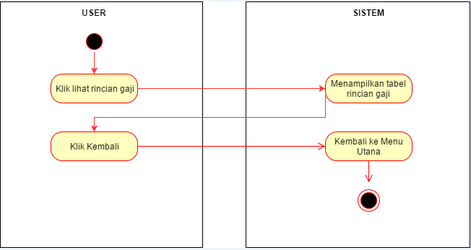
Nama Use Case : Mengecek rincian pendapatan

Slide 38
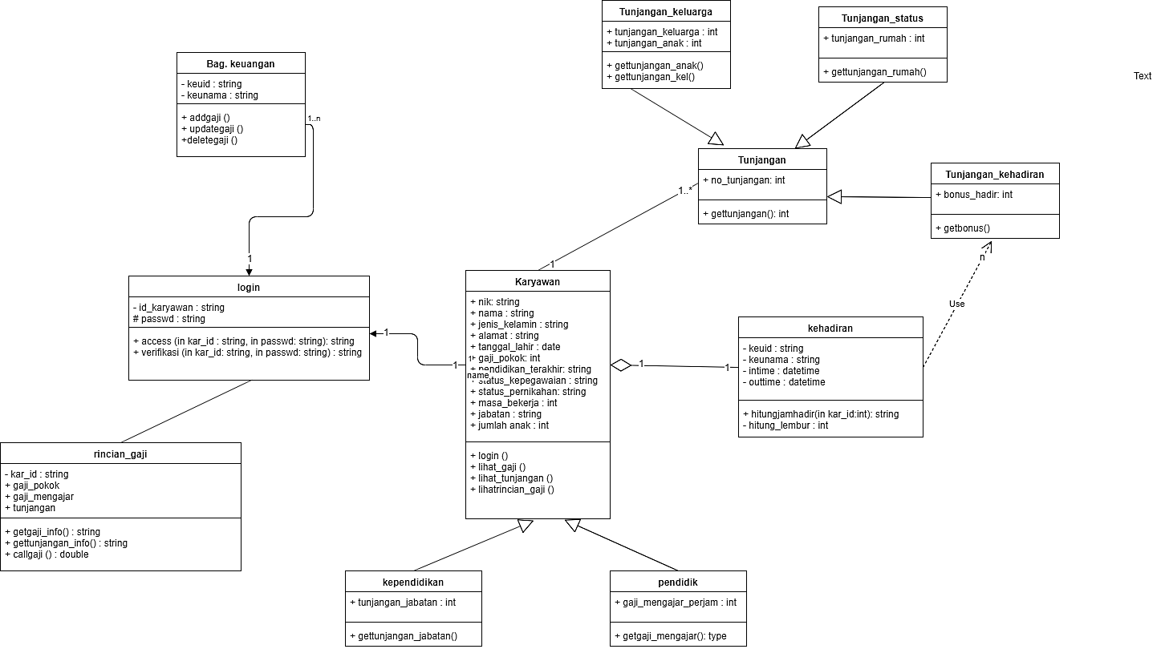
Class diagram
Berikut adalah class diagram / diagram class dari Aplikasi Payroll Polibatam!

Slide 39
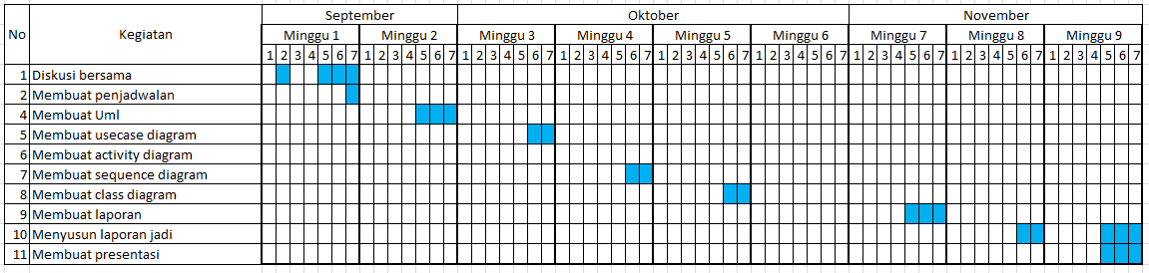
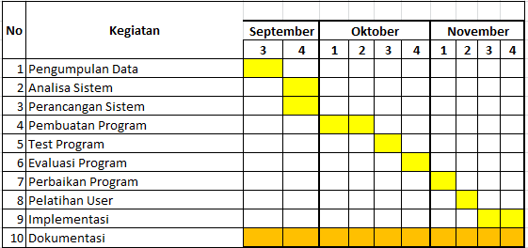
Rencana Anggaran Biaya ( RAB )
Jadwal Real
Jadwal Full

Slide 40
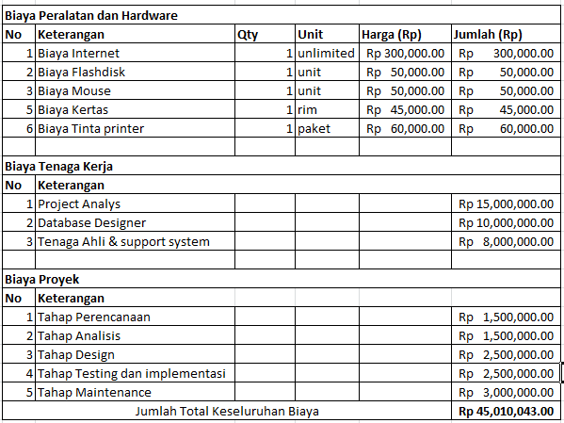
Rencana Anggaran Biaya ( RAB )

Slide 41
Manajemen project
SPEKTRUM MANAJEMEN
Manajemen proyek Perangkat Lunak (PL) yang efektif berfokus pada 3 P, dimana harus berurut yaitu
Elemen terpenting dari suksesnya proyek
Software yang dikembangkan
Suatu kerangka kerja dari suatu aktifitas dan kumpulan tugas untuk memgembangkan PL
Penggabungan semua kerja untuk membuat produk menjadi kenyataan
2. PEOPLE ( MANUSIA)
SEI telah mengembangkan suatu model kematangan kemampuan manajemen manusia (People Management Capability Manurity
Model ( PM – CMM ) ) untuk mempertinggi kesiapan organisasi PL dalam membuat aplikasi yang semakin kompleks sehingga menarik, menumbuhkan, memotivasi, menyebarkan dan memelihara bakat yang dibutuhkan untuk mengembangkan kemapuan mengembankan PL mereka.

Slide 42
Model kematangan manajemen manusia membatasi pada
Rekruitmen |  | Kompensasi
Seleksi |  | Pemgembangan karir
Manajemen unjuk kerja |  | Desain kerja & organisasi
Pelatihan |  | Perkembangan |  | karir tim /
 |  | kultur
Manusia dalam pengembangan PL terdiri dari :
a. Player (Pemain)
- Manajer Senior | menentukan |  | isu | bisnis | yang
 | mempengaruhi dalam proyek
- Manajer Proyek | merencanakan, memotivasi, mengorga-
 | nisir,mengontrol aplikasi/produk
- Pelaksana | mempunyai |  | ketrampilan teknik |  | untuk
 | merekayasa aplikasi
- Pelanggan | menentukan jenis kebutuhan bagi PL
 | yang akan dibuat

Slide 43

Team Leader (Pimpinana Tim)
Manajemen proyek merupakan kegiatan manusia intensif sehingga memerlukan praktisi yang cakap.
Model Kepemimpinan (MOI yaitu Motivasi, Organisasi, gagasan & Inovasi) menurut Jerry Weinberg.
Karakteristik yang menentukan manajer proyek efektif yaitu
-Pemecahan Masalah - Prestasi
-Identitas manajerial - Pengaruh & pembentukan tim
The Software Team ( Tim PL)
Sumber daya manusia kepada sebuah proyek yang akan membutuhkan n manusia yang bekerja selama k tahun , ada beberapa alternatif untuk menentukan sumber daya tersebut :
n orang mengerjakan tugas fungsional berbeda sebanyak m dengan sedikit kombinasi kerja & koordinasi tanggung jawab manajer proyek
n orang mengerjakan tugas fungsional berbeda sebanyak m (m<n) , seorang pemimpin tim ad hoc dapat dipilih, koordinasi bertanggung jawab manajer PL
n orang diatur di dalam tim , setiap orang mengerjakan >= 1 tugas fungsional, setiap tim mempunyai sebuah struktur spesifik yang ditentukan untuk semua tim yang bekerja pada sebuah proyek, koordinasi dikontrol oleh tim itu sendiri dan oleh manajer proyek PL ( sistem ini paling produktif)

Slide 44
Mantei, mengusulkan 3 organisasi tim yaitu:
Demokrasi terdesentralisasi (DD)
Tidak memiliki pimpinan permanen dan koordinator dipilih untuk tugas pendek bila tugas berbeda maka pimpinan berbeda. Keputusan diambil oleh konsensus kelompok dan komunikasi secara horizontal
Terkontrol terdesentralisasi (CD)
Tim memiliki pimpinan tertentu dan memiliki pimpinan skunder untuk sub-sub masalah. Pemecahan masalah merupakan aktifitas dari kelompok dan implentasi pemecahan pada sub-sub kelompok. Komunikasi antar kelompok dan orang bersifat horizontal tetapi komunikasi secara vertical berjalan bila hirarki kontrol berjalan .
Terkontrol tersentralisasi (CC)
Pemecahan tingkat puncak dan internal tim oleh pimpinan tim. Komunikasi dilakukan secara vertical
7 faktor proyek yang harus dipertimbangkan dalam rencanakan tim RPL yaitu :
Kesulitan pada masalah
Ukuran program yang dihasilkan (LOC / function)
Waktu tim (umur)
Tingkat dimana dapat dimodularitasi
Kualitas serta keandalan
Kepastian tanggal penyampaian
Tingkat sosiabilitas / komunikasi

Slide 45
Constantine, mengusulkan 4 paradigma organisasional bagi tim RPL
Paradigma Tertutup
Membentuk hirarki otoritas tradisional ( mirip tim CC) tetapi kurang inovatif
Paradigma Random
Membentuk tim longgar & tergantung pada inisiatif individual tim, untuk inovasi sangat baik(unggul) bila unjuk kerja tim teratur.
Paradigma Terbuka
Membentuk tim dengan cara tertentu sehingga banyak kontrol, inovasi banyak . Cocok untuk masalah yang kompleks tetapi tidak seefesien tim lainnya
Paradigma Sinkron
Mengorganisasikan tim untuk bekerja pada bagian-bagian kecil masalah dengan komunikasi aktif pada tim

Slide 46
PROBLEM / PRODUCT
Analisis yang mendetail mengenai kebutuhan PL akan memberikan informasi untuk menghitung perkiraan kuantitatif & perencanaan organisasi. Tetapi itu sulit karena informasi yang diberikan customer tidak lengkap.
Ruang lingkup masalah dibatasi dengan :
Konteks
PL yang dibangun memenuhi sistem, produk / konteks bisnis yang lebih besar serta batasan yang menentukan hasilnya
Tujuan informasi
Objek pelanggan yang dihasilkan sbg output dr PL yang dapat digunakan sebagai input
Fungsi & unjuk kerja
PL digunakan untuk mentransformasikan input menjadi output
Pernyataan ruang lingkup dibatasi (data jumlah pemakai simultan, ukuran pengiriman, waktu mak respon ), batasan /& jangka waktu dicatat (biaya produk membatasi jumlah memori) & factor mitigasi (algoritma yang dibutuhkan software aplikasi (pemograman))
Dekomposisi Masalah / pembagian masalah diterapkan pada :
Fungsionalitas yang disampaikan
Proses yang dipakai

Slide 47
PROCESS
Proses PL memberikan suatu kerangka kerja dimana rencana
komprehensip bagi pengembangan PL yang dapat dibangun dengan
Sejumlah kumpulan tugas yang berbeda, kemampuan penyampaian & jaminan kualitas
Aktifitas pelindung, jaminan kualitas PL, manajemen konfigurasi PL & pengukuran
Model PROSES :
Sekunsial Linier
Classic Life Cycle / model air terjun
Prototipe
Perencanaan kilat untuk konstruksi oleh prototype
Rapid Aplication Development (RAD)
Model sekunsial linier yang menekankan siklus pengembangan yang sangat pendek dengan pendekatan konstruksi berbasis komponen
Inkremental (Pertambahan)
Menggabungkan elemen-elemen model sekunsial linier dengan filosopi prototype iterative khusus untuk staffing

Slide 48
Spiral
Merangkai sifat iterative dari prototype dengan cara kontrol & aspek sistematis dari sekunsial linier
Rakitan Komponen
Paradigma orientrasi obyek menekankan kreasi kelas yang mengenkapsulasi data & algoritma yang dipakai untuk memanipulasi data (gabungan dengan karakter spiral)
Perkembangan Komponen
Sering dipakai untuk mengembangkan aplikasi client server Aktifitas dibagi menjadi :
dimensi sistem : desain, assembly & pemakai
dimensi komponen : desain & realisasi
Metode Formal
Mengkhususkan, mengembangkan, & menverifikasi sistem berbasis komputer dengan notasi matematis yang tepat (Clean room RPL)
Teknik Generasi Keempat
Serangkaian alat bantu PL yang secara otomatis memunculkan kode sumber yang berdasarkan pada spesifikasi perekayasaan

Slide 49
Project Scheduling
PROYEK
Profesional industri sering mengacu pada aturan 90-90 yaitu pada saat mendiskusikan proyek PL yang sukar maka 90 % dr sistem yang pertama menyerap 90 % dari usaha & waktu yang diberikan. 10 %terakhir mengambil 90 % lain dari usaha & waktu yang diberikan. Dari penyataan tersebut proyek mengalami kesulitan yaitu
Kemajuan mengalami kecacatan
Tidak ada cara untuk mengkalibrasi kemajuan karena tidak memperoleh matrik kuantitatif
Rencana proyek belum dirancang untuk menakomodasi sumber daya yang diperlukan pada akhir sebuah proyek
Resiko-resiko belum mempertimbangkan secara eksplisit serta belum dibuat rencana untuk mengurangi, mengatur & memonitor
Jadwal yang ada tidak realistis & cacat
Untuk mengatasi masalah tersebut maka diperlukan waktu pada awal proyek untuk membangun rencana yang realistis guna memonitor rencana proyek selama berjalan & pada keseluruhan proyek serta mengontrol kualitas serta perubahannya.

Slide 50

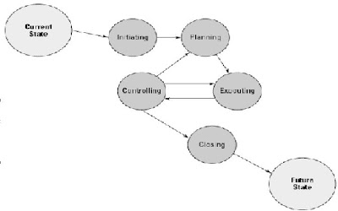
Perencanaan Proyek Rekayasa Perangkat Lunak Latar Belakang Proyek Software adalah manajemen proyek yang berfokus hanya pada membuat dan mengupdate software. Sifat manajemen proyek haruslah seperti berikut ini: - Menyeselsaikan masalah, - Mengerjakan sesuatu hingga selesai, - Memiliki batas waktu mulai dan selesainya, - Membutuhkan resource/sumber daya dan waktu, - Bagi beberapa orang merupakan kesempatan/opportunity dan menarik. Untuk itu sebuah proyek software perlu di menej. Manajemen itu berupa persiapan pekerjaan, pelaksanaan rencana, mengendalikan proyek tersebut dan terakhir menutup proyek dengan sebuah kesimpulan, yaitu sukses. Secara lebih sistematis, tahapan-tahapan proyek dapat tergambarkan sebagai berikut:

Slide 51
1. Initiating: proyek sedang dalam proses untuk dipilih/disetujui, disponsori, didanai, dan diluncurkan. 2. Planning: perencanaan adalah proses yang berulang (perhatikan gambar). Perencanaan pada dasarnya menggambarkan proses bagaimana proyek akan dilaksanakan hingga selesai. 3. Executing: setelah proyek direncanakan, tim proyek memulai pekerjaannya. 4. Controlling: selama tim proyek mengerjakan tugasnya, project manager mengontrolnya. 5. Closing: setelah proyek diselesaikan project manager akan menutup proyek software. Banyak proyek gagal di awal, bukan di akhir. Artinya, persiapan adalah bagian yang sangat penting bagi proyek software. Persiapan diwujudkan dalam bentuk perencanaan proyek. Tulisan ini menjelaskan point kedua yaitu Planning.

Slide 52
Tujuan Perencanaan Proyek Perencanaan proyek Rekayasa Perangkat Lunak dari berbagai sudut pandang kurang lebih memiliki tujuan sebagai berikut: 1. Bagi Project Manager: a. untuk menggambarkan status proyek kepada manajer senior dan stakeholder, b. untuk merencanakan aktivitas tim proyek. 2. Bagi anggota Tim Proyek: untuk memahami konteks pekerjaan. 3. Bagi Manajer Senior: a. untuk memastikan apakah biaya dan waktu yang dialokasikan masuk akal dan terkendali, b. untuk melihat apakah proyek dilaksanakan secara efisien dan cost effective. 4. Bagi Stakeholder: a. untuk memastikan apakah proyek masih berada pada jalurnya, b. untuk memastikan kebutuhan mereka sedang diakomodir oleh proyek
Perencanaan proyek rekayasa perangkat lunak membahas berbagai tindakan atau pekerjaan yang perlu dilakukan oleh semua yang terlibat di dalam proyek, termasuk dokumen-dokumen yang sebaiknya dibuat. Dokumen Perencanaan Proyek Rekayasa Perangkat Lunak akan terdiri atas sub-sub dokumen berikut ini: 1. Vision and Scope 2. Statement of Work 3. Resource List 4. Work Breakdown Structure 5. Project Schedule 6. Risk Plan

Slide 53
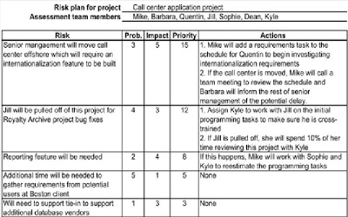
Risk Plan Risk plan adalah daftar resiko/masalah yang mungkin terjadi selama proyek berlangsung dan bagaimana menangani terjadinya resiko tersebut. Bagaimanapun juga ketidakpastian adalah musuh semua rencana, termasuk rencana proyek. Terkadang ada saja waktu-waktu yang tidak menyenangkan bagi proyek, banyak kesulitan terjadi misalnya suatu resource tiba-tiba tidak tersedia. Oleh karenanya risk plan adalah persiapan terbaik menghadapi ketidakpastian.
Pembahasan resiko potensial
Estimasi dampat tiap resiko/masalah
Buat sebuah risk plan
Contoh sebuah dokumen risk plan:

